Slide 1
Robótica
Alunos: Jonathan Carvalhosa
Felipe Rasinhas
Rio de Janeiro, 21 de junho de 2013

Slide 2
Sumário
Introdução
Desenvolvimento
Listener
Comunicação com a porta serial
Arduino
Execução
Conclusão
Bibliografia

Slide 3
Listener
Espera pelo input do teclado.
Produz como output os comandos enviados pelo usuário.

Slide 4
Comunicação com a porta serial
Script em bash.
Escuta o arduino em background.
Executa o listener e envia o output para a porta serial.

Slide 5
Arduino
Escuta a porta serial.
Executa os movimentos no robô de acordo com os bytes recebidos.
Permite alterar a precisão dos movimentos e selecionar diferentes graus de liberdade.

Slide 6
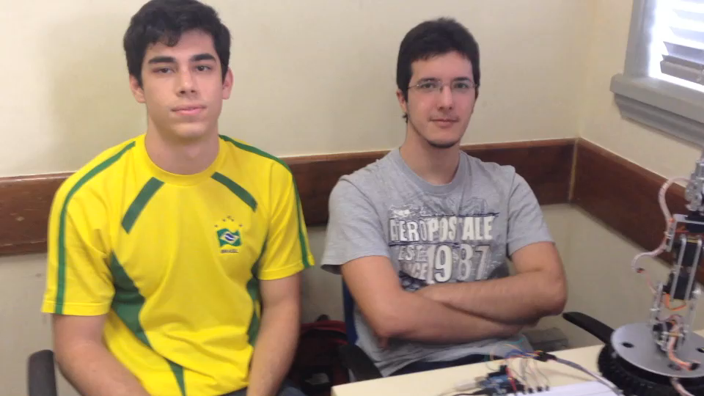
Execução

Slide 7
Conclusão
Dificuldades com o Hardware
Missão cumprida!

Slide 8
Bibliografia
http://www.arduino.cc/

